Slide 1
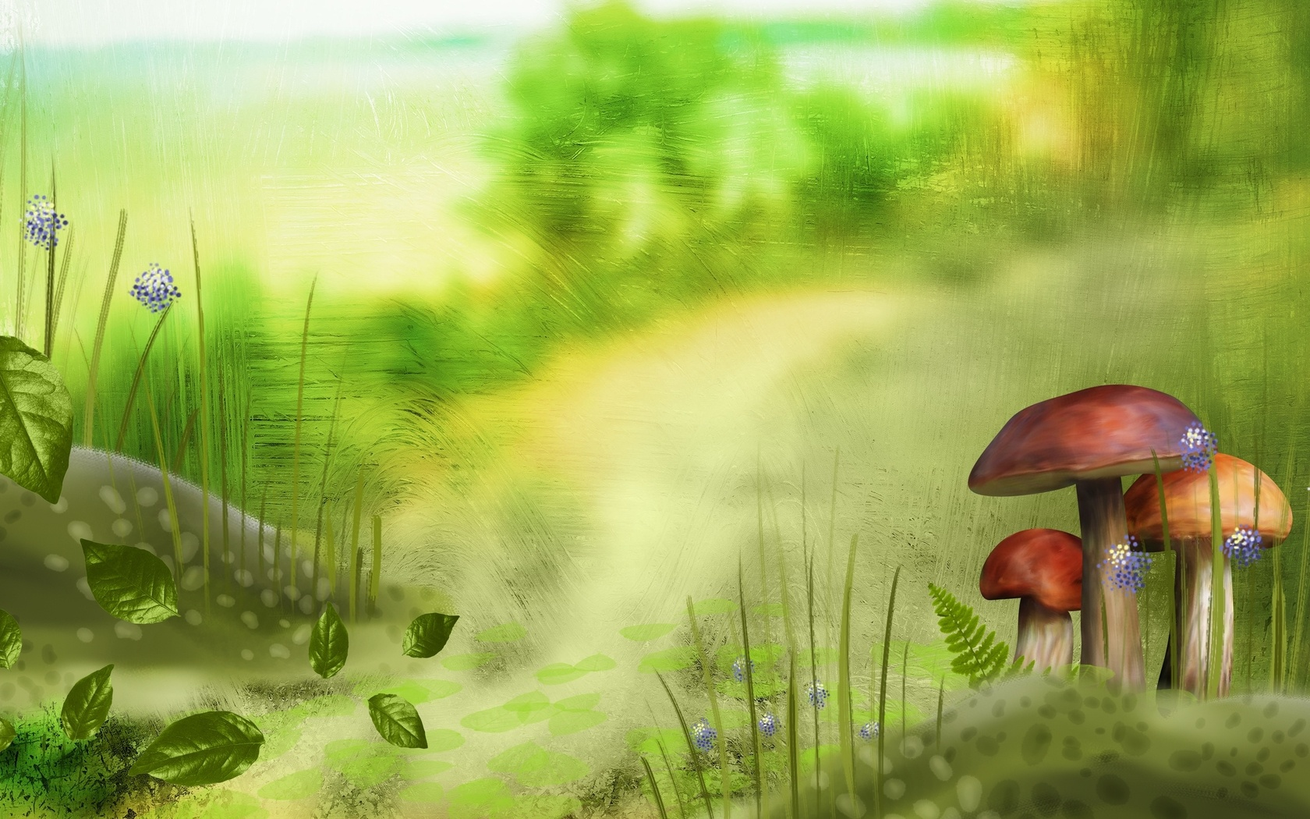
Муниципальное казенное общеобразовательное учреждение Мечётская средняя общеобразовательная школа
Муниципальная научно-практической конференции
«Юные исследователи»
Исследовательская работа на тему:
«Грибы моего села»
(август – ноябрь 2018 г.)
Выполнил: учащийся 4 класса
МКОУ Мечётская СОШ
Болгов Егор

Slide 2

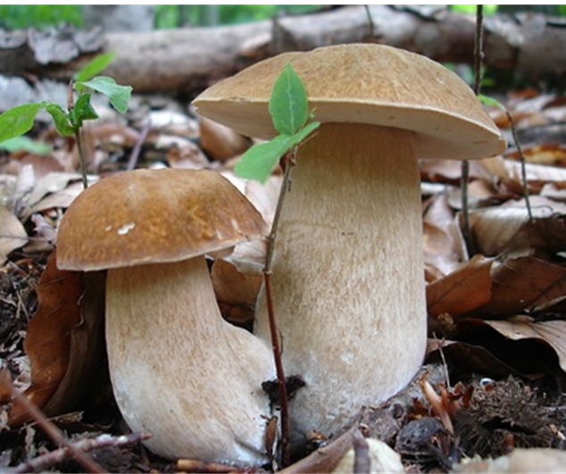
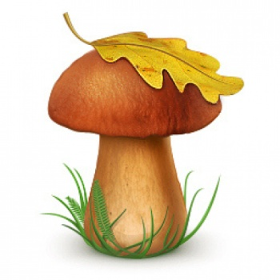
Гриб – одно из самых интересных и таинственных явлений природы.
Недаром сначала не знали даже, куда его отнести: к растительному или животному царству.
В. А. Солоухин

Slide 3
Тема:
«Грибы моего села»

Slide 4
Цель работы
познакомиться с многообразием грибов, их строением, условиями существования.
Задачи
изучить литературу о различных видах грибов, строении, их полезных свойствах; о составе веществ, содержащихся в грибах;
доказать важность жизнедеятельности грибов в лесном сообществе;
узнать о редких и исчезающих видах грибов и мерах по их охране;
выработать правила грибника и ознакомить одноклассников с ними;

Slide 5
Что такое грибы?
Особое царство природы, которое не относится ни к миру растений, ни к миру животных.
Сходства с животными | Сходства с растениями
Не могут сами вырабатывать питательные вещества | Питаются солями из почвы
Питаются останками живых существ | Для нормального роста нуждаются в тепле и влаге.
 | Самостоятельно не передвигаются

Slide 6
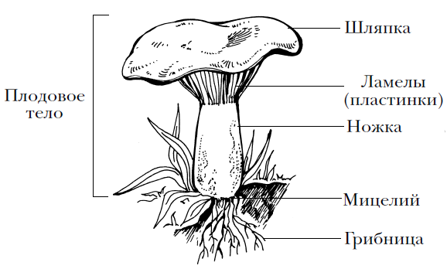
Строение грибов.

Slide 7
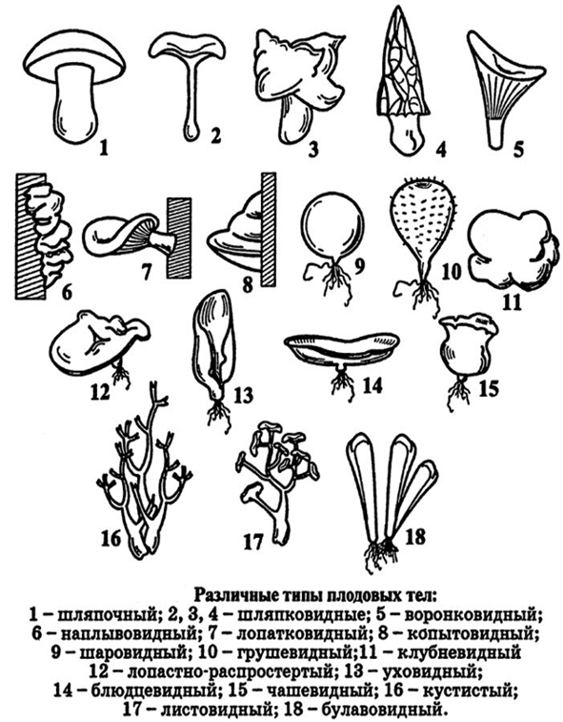
Формы плодовых тел грибов.

Slide 8
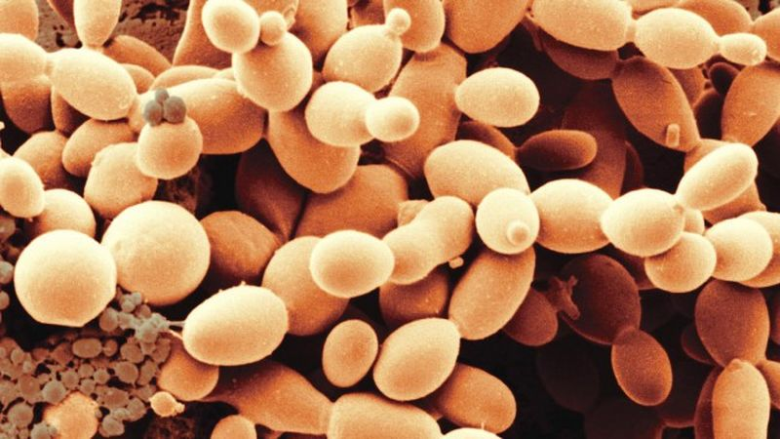
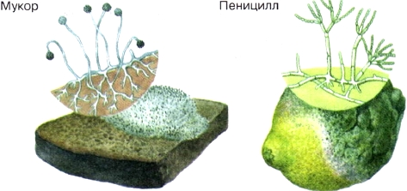
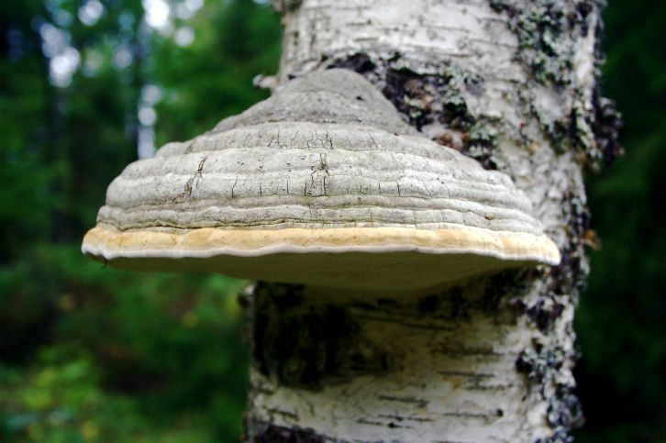
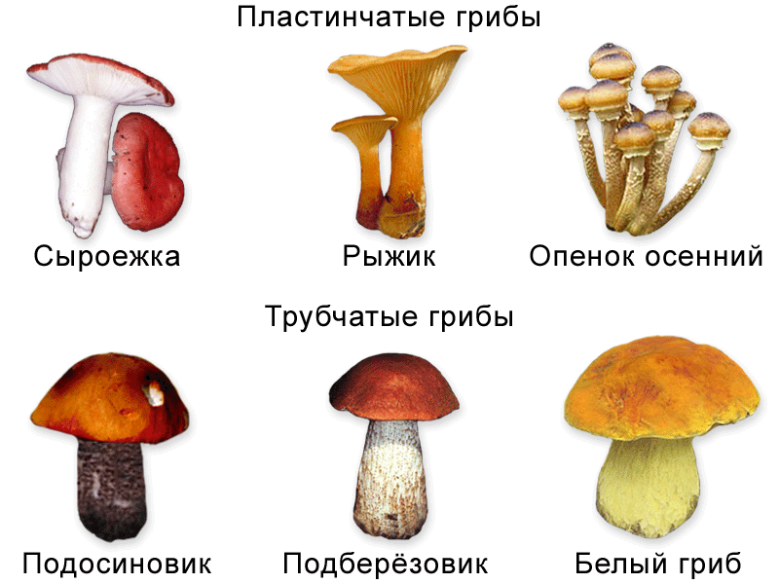
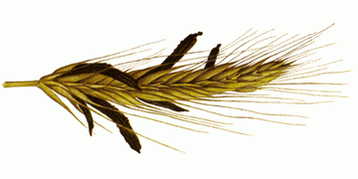
Классификация грибов.
Дрожжевые грибы
Плесневые грибы
Грибы-паразиты
Шляпочные грибы

Slide 9
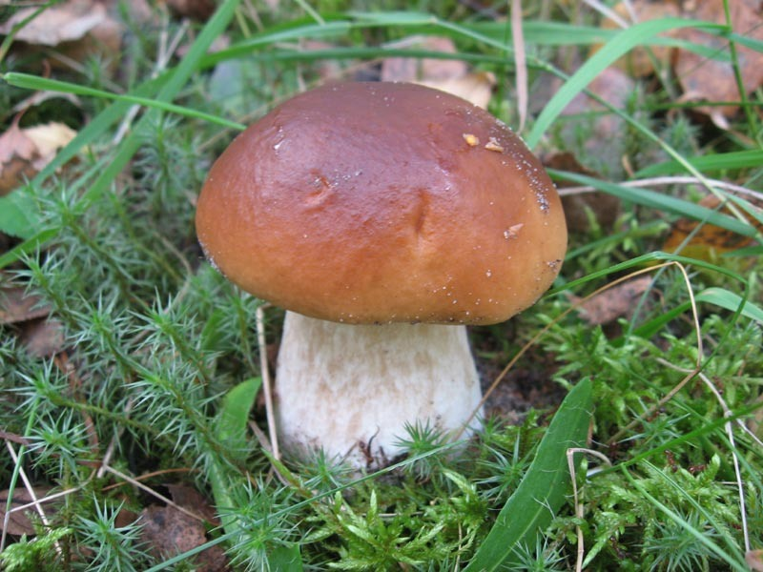
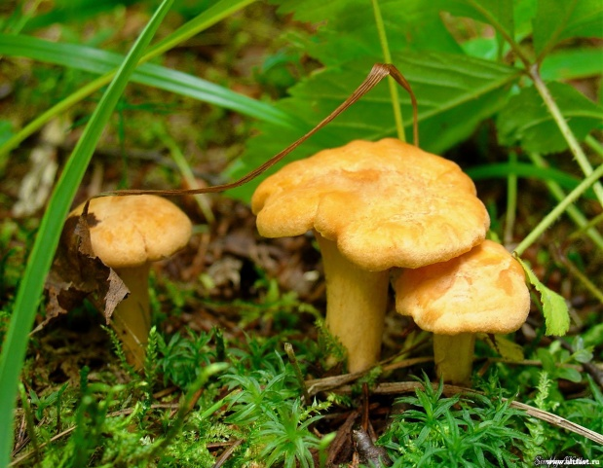
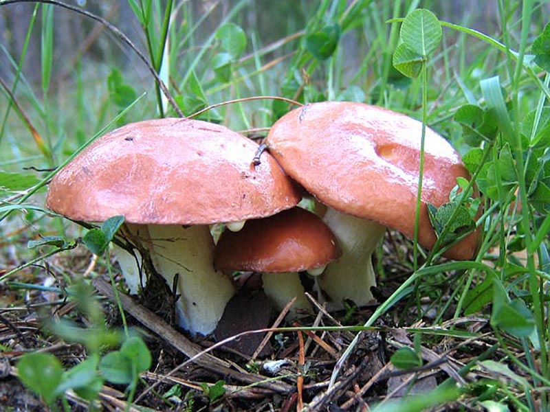
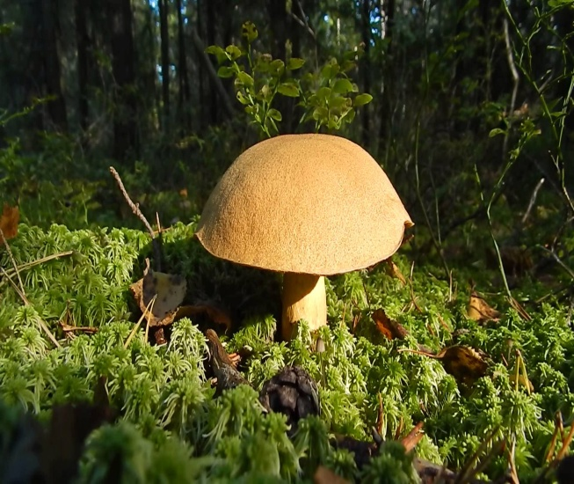
Съедобные грибы
Белый гриб
Лисички
Сыроежки
Маховик

Slide 10
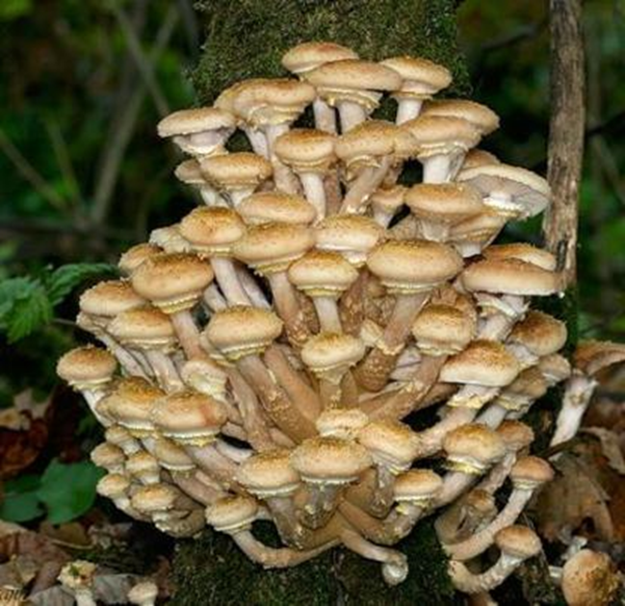
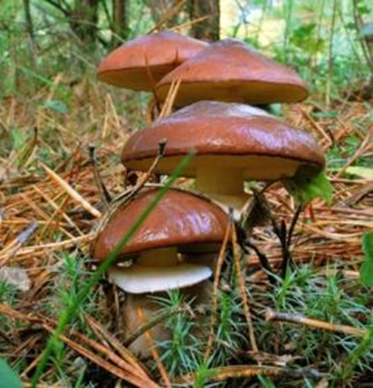
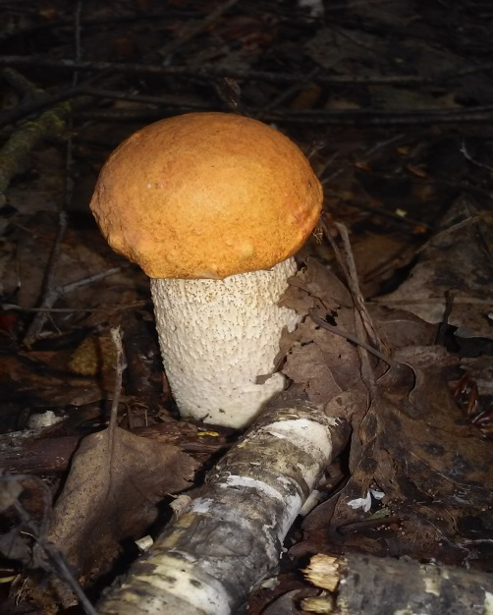

Съедобные грибы
Опята
Маслята
Шампиньон
Подосиновик

Slide 11

Правила сбора грибов
Собирай только те грибы, которые хорошо знаешь.
Не надо собирать старые съедобные грибы. В них может накопиться опасный для человека яд.
Нельзя разрывать и раскидывать лесную подстилку.
Грибы нужно аккуратно срезать ножом или выкручивать из земли.

Slide 12
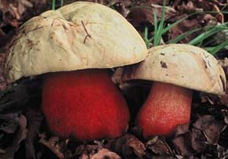
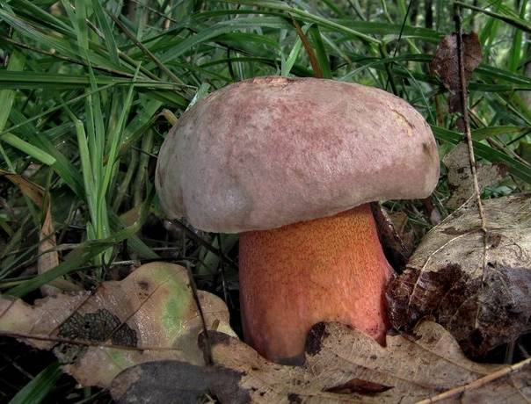
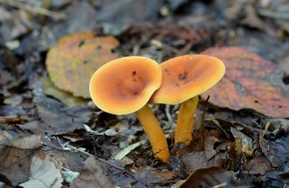
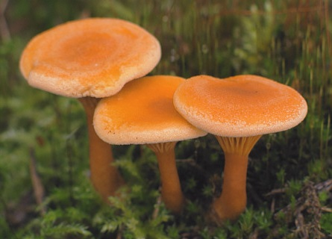
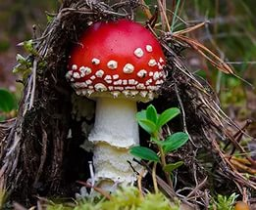
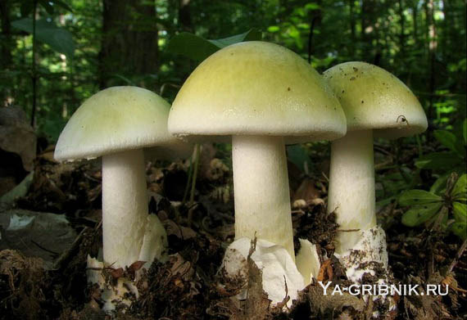
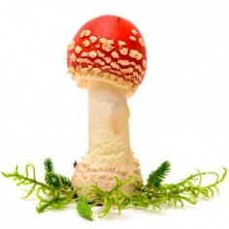
Несъедобные грибы
Сатанинский гриб
Ложная лисичка
Мухомор
Бледная поганка

Slide 13
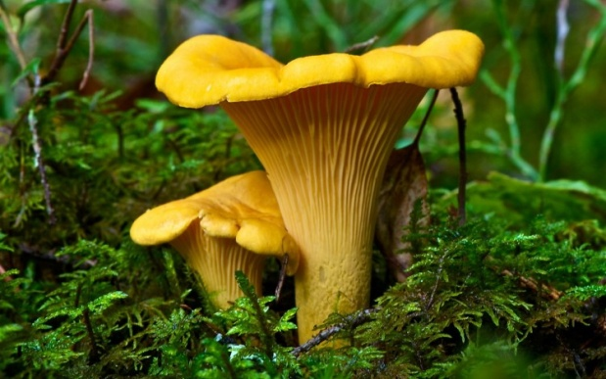
Как отличить съедобный гриб от несъедобного?
Для этого нужно знать отличия ложных грибов-двойников:
Пример 2.
Настоящая лисичка (съедобный) | Ложная лисичка (несъедобный)
Шляпка светло-жёлтая | Шляпка красновато-оранжевая или оранжево-жёлтая, из надломленной шляпки выделяется белый сок

Slide 14
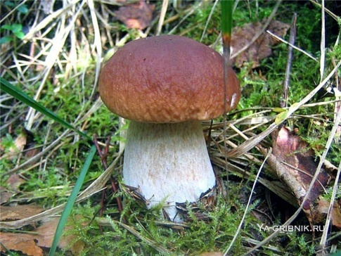
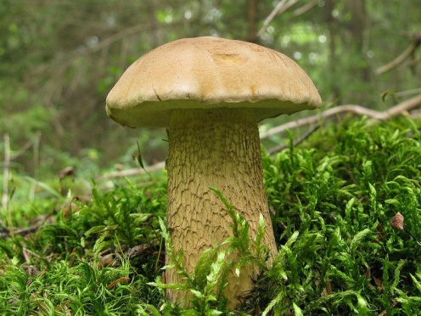
Как отличить съедобный гриб от несъедобного?
Для этого нужно знать отличия ложных грибов-двойников:
Пример 1.
Белый гриб (съедобный) | Желчный гриб (несъедобный)
Ножка покрыта светлой сеткой, мякоть всегда белая | Ножка покрыта тёмной сеткой, мякоть после среза розовая, на вкус очень горький

Slide 15
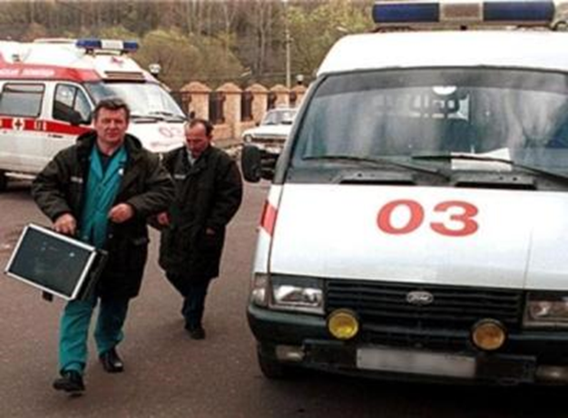
Помни!
При отравлении грибами нужно срочно промыть желудок и вызвать врача.

Slide 16
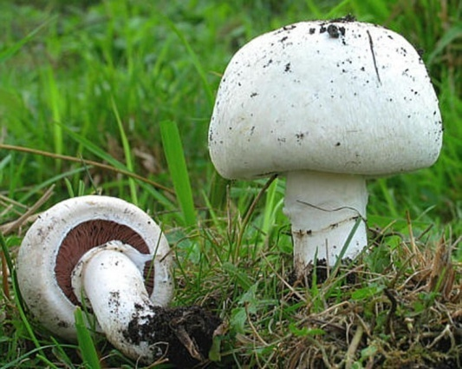
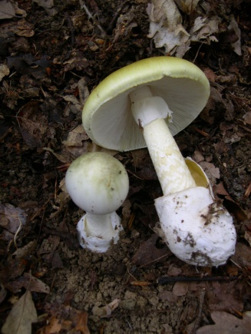
Как отличить съедобный гриб от несъедобного?
Для этого нужно знать отличия ложных грибов-двойников:
Пример 3.
Шампиньон (съедобный) | Бледная поганка (несъедобный)
Пластинки шляпки гриба розовые, затем темнеют, нет вздутия на ножке | Пластинки шляпки гриба всегда белые, на ножке имеется вздутие

Slide 17
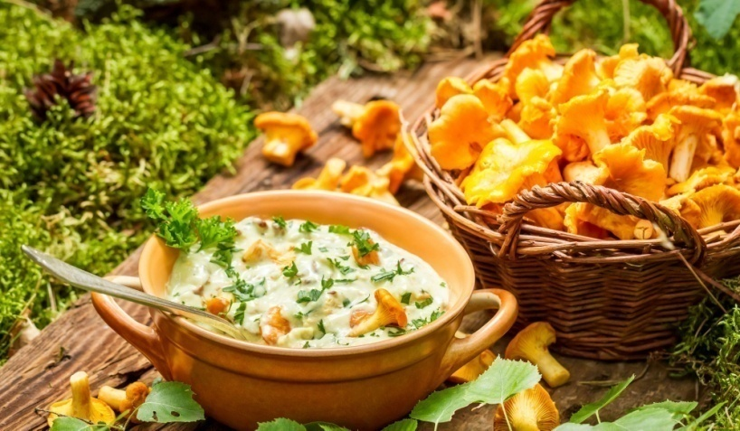
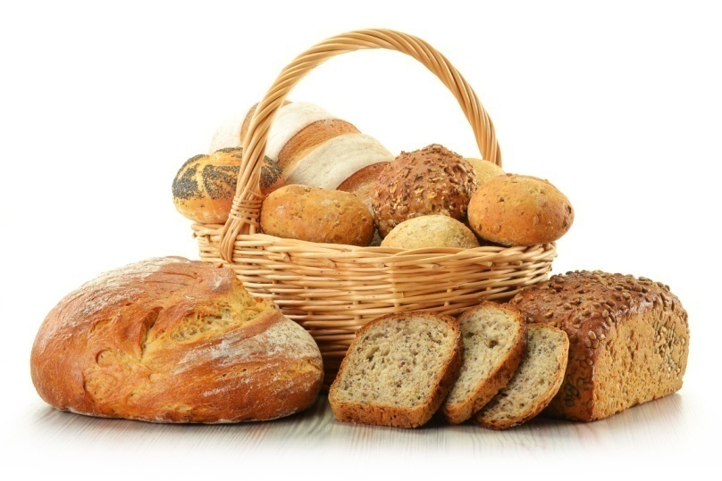
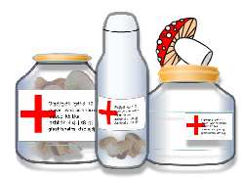
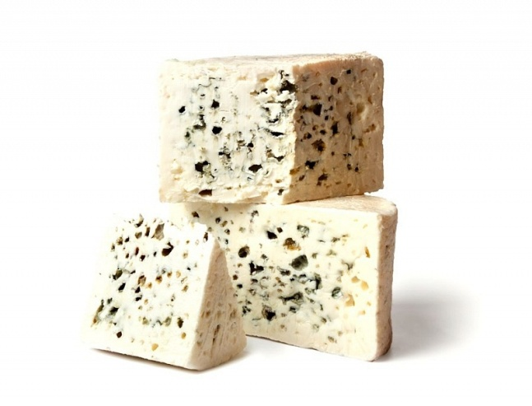
Зачем человеку нужны грибы?
Пищевой продукт для человека
Получение хлеба
Получение лекарств
Получение сыра

Slide 18
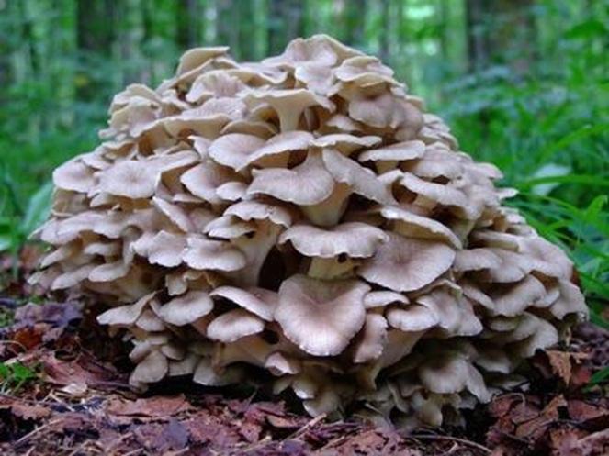
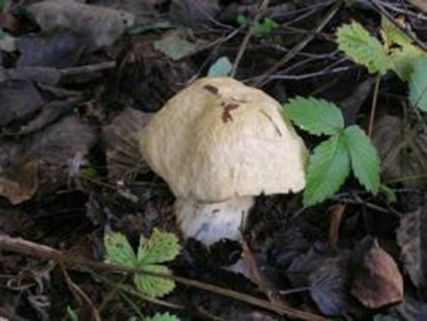
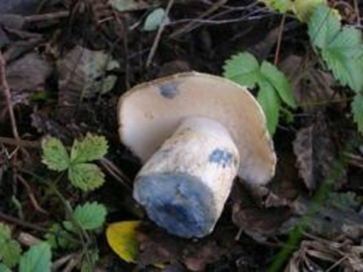
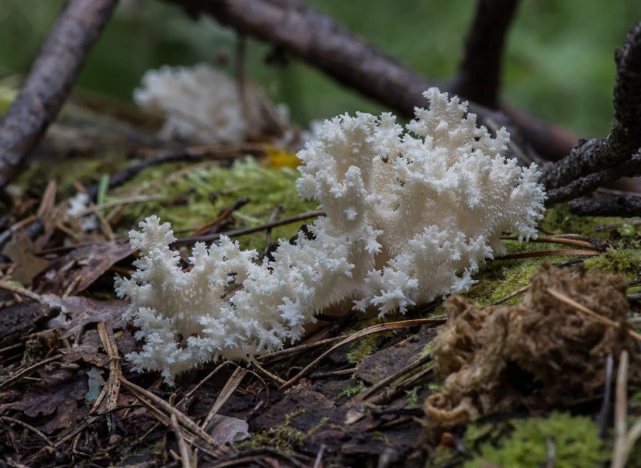
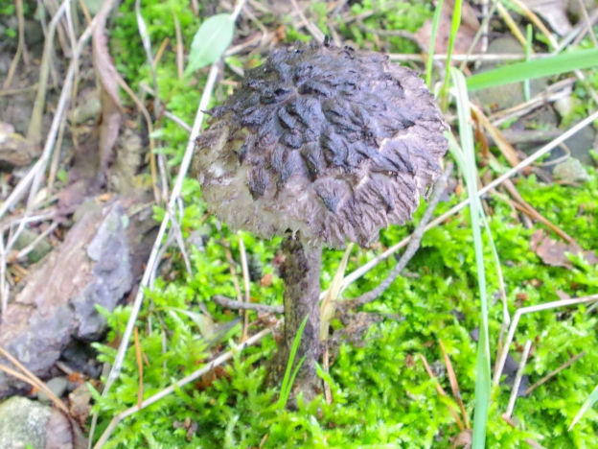
Редкие грибы.
Гриб-баран, Грифола курчавая
Гриб-синяк,
гигропор синеющий
Ежевик коралловый
Шишкогриб
хлопьеножковый

Slide 19
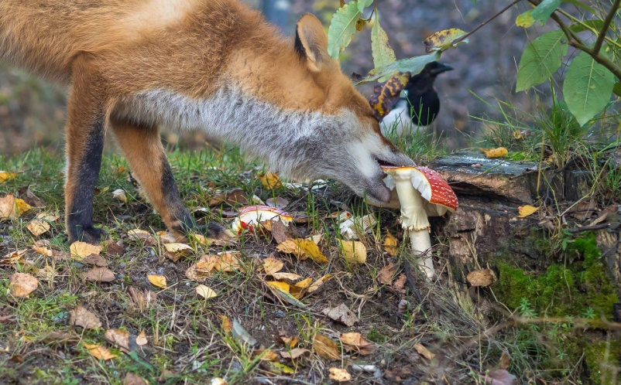
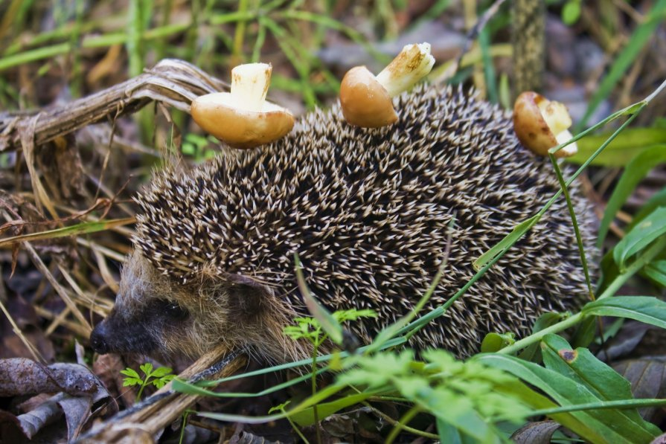
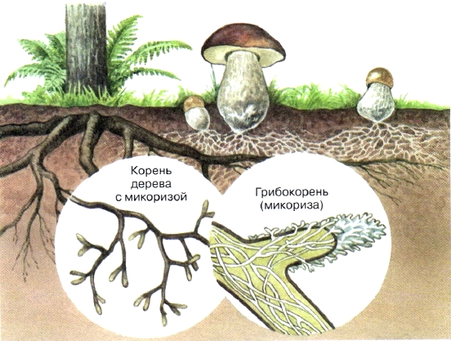
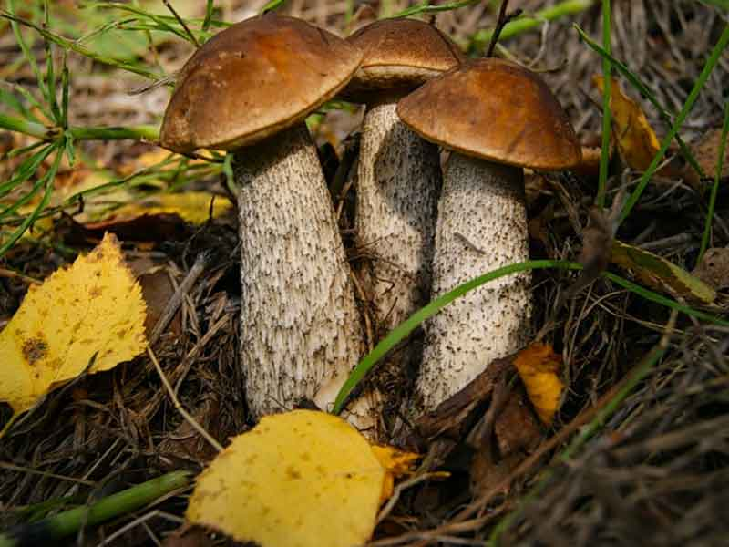
Зачем нужны грибы в природе?
Грибами лечатся многие животные
Грибами питаются многие животные
Грибы помогают расти
деревьям и лесу
Грибы способствуют разложению растительных остатков

Slide 20
Нужно ли уничтожать несъедобные грибы?
Нет, несъедобные грибы нужны лесу, животным и даже человеку !
Если их не есть – вреда они не приносят.
Служат пищей для других животных.
Служат лекарством для животных и человека.

Slide 21
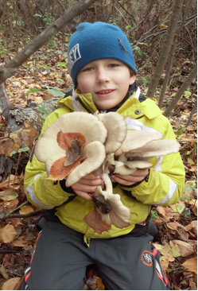
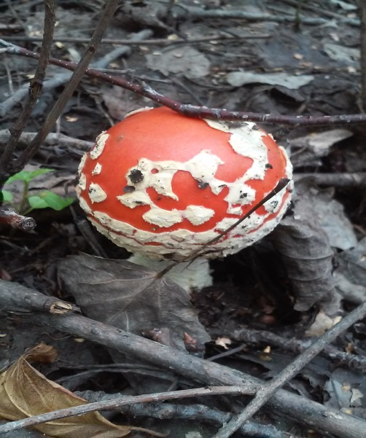
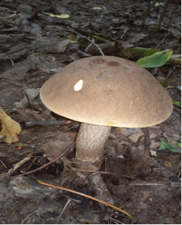
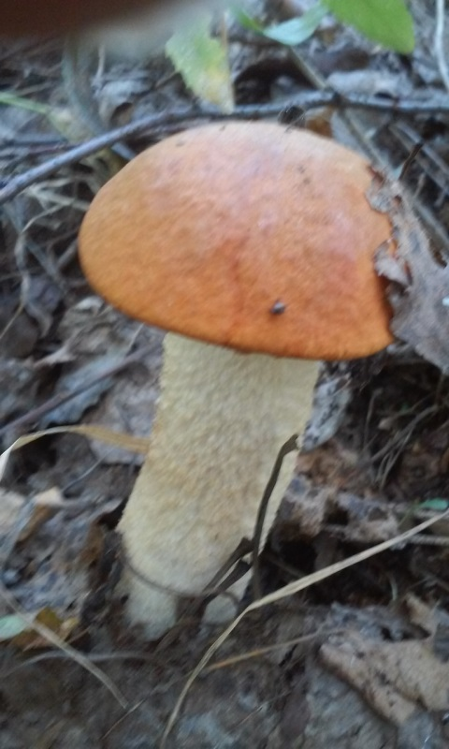
Практическая часть.
Изучение грибов в окрестностях села Мечётка.

Slide 22
Выводы
Грибы – это особое загадочное царство живой природы, которое сочетает признаки растений и животных.
Разновидностей грибов очень много.
Для того, чтобы грамотно отличать съедобные грибы от несъедобных надо внимательно изучить их внешние особенности.
Природе нужны все грибы: и съедобные и ядовитые. Человек не должен их уничтожать!

Slide 23
Литература
1.http://ru.wikipedia.org/
2. https://ferma.expert/griby/griby-voronezhskoy-oblasti/
3. https://priroda36.ru/griby/sedobnye-griby-voronezhskoj-oblasti
4. Детская энциклопедия Кирилла и Мефодия.
5. Справочник грибника Е.М.Афанасьев
6. Тайны растительного мира Коляда И.Г.

Slide 24
Спасибо за внимание!

Slide 25
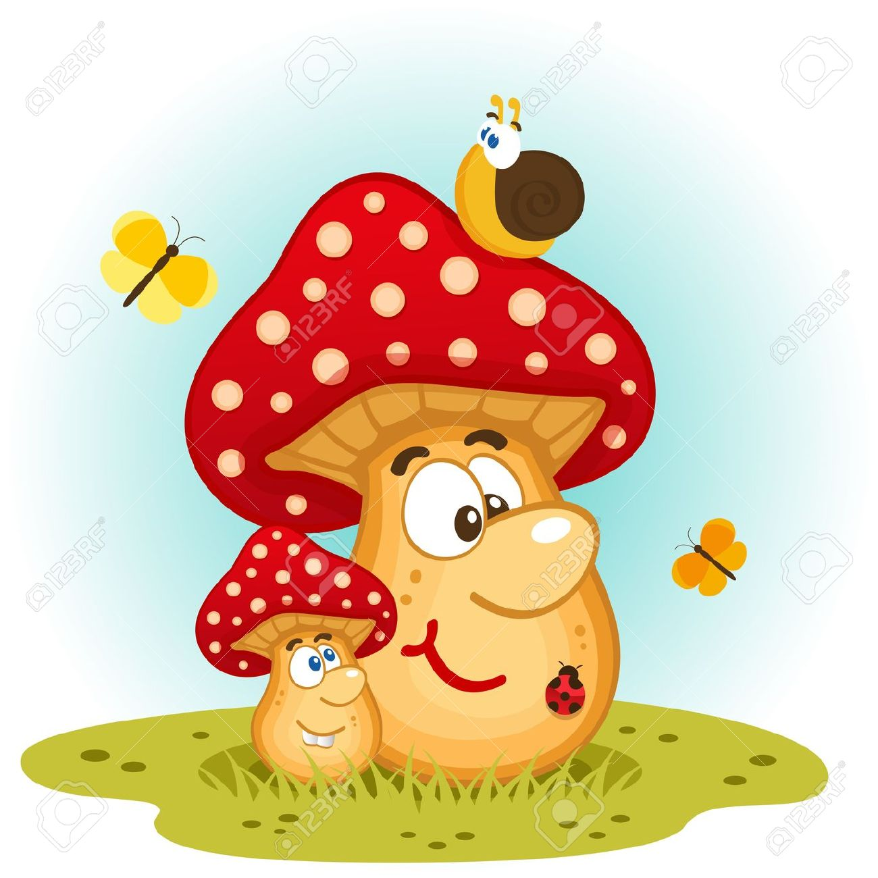
Приходите по грибы!!!

